Slide 1

Γ2: Είδη Γραφικών Απεικονίσεων
Και πως τις φτιάχνουμε
Ενότητα Γ: Γραφική αναπαράσταση δεδομένων (Data visualisation)
Image from: https://unsplash.com

Slide 2
ROADMAP
A.
ΕΙΣΑΓΩΓΗ ΔΕΔΟΜΕΝΩΝ
B. ΕΠΕΞΕΡΓΑΣΙΑ ΔΕΔΟΜΕΝΩΝ
Γ.
ΓΡΑΦΙΚΗ ΑΝΑΠΑΡΑΣΤΑΣΗ
Δ. ΔΙΕΡΕΥΝΗΤΙΚΗ ΑΝΑΛΥΣΗ

Slide 3
ROADMAP
ENOTHTA 3: ΓΡΑΦΙΚΗ ΑΝΑΠΑΡΑΣΤΑΣΗ
Γ1: Αesthetic mappings
Γ2: Είδη Απεικονίσεων
Γ3: Δημιουργία γρ. παραστάσεων με το ggplot2

Slide 4

Image from: https://unsplash.com

Slide 5
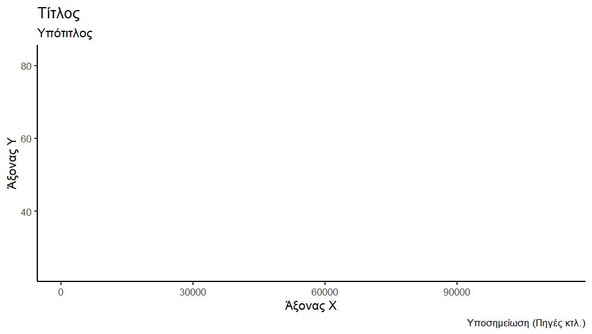
Βασικά στοιχεία γραφικής παράστασης – ΥΠΕΝΘΥΜΙΣΗ
Υπόμνημα
(legend)

Slide 6
Ευρετήριο τύπων γραφικών απεικονίσεων

Slide 7
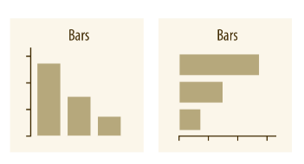
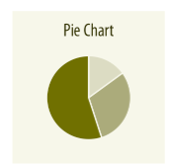
Ποσότητες
π.χ. Μέσος όρος, Ποσοστό
Κάποιες κατηγορίες (μίας μεταβλητής, π.χ. Χώρα, Τάξη, Έτος)
Μια ποσότητα ανά κατηγορία
Ευρετήριο πινάκων από: https://clauswilke.com/dataviz/directory-of-visualizations.html
Notes:
Π.χ. Έχω 10 χώρες και θέλω να παρουσιάσω το GDP τους [ Μεταβλητή η χώρα, κατηγορίες είναι οι χώρες]

Slide 8
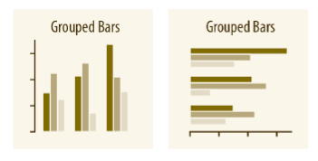
Σύγκριση Ποσοτήτων
Δύο (η περισσότερα σετ κατηγοριών- μεταβλητές)
Ευρετήριο πινάκων από: https://clauswilke.com/dataviz/directory-of-visualizations.html
Notes:
Π.χ. Έχω 10 χώρες και θέλω να παρουσιάσω το GDP τους [ Μεταβλητή η χώρα, κατηγορίες είναι οι χώρες]

Slide 9
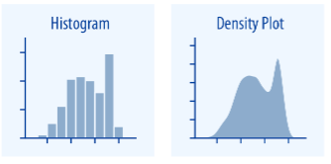
Κατανομές
Συνεχής δεδομένα (αριθμητικά) π.χ. Ηλικίες, Μισθοί, Σκορ εξετάσεων
Παρουσιάζει όλα τα δεδομένα
Ευρετήριο πινάκων από: https://clauswilke.com/dataviz/directory-of-visualizations.html

Slide 10
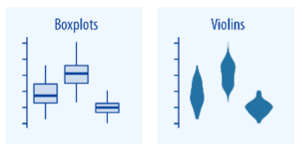
Πολλαπλές Κατανομές
Σύγκριση αριθμητικών μεταβλητών ανα κατηγορία (π.χ. Φύλο, Χρονολογία, κτλ.)
Εντοπίζει μετατόπιση/ αλλαγή
Ευρετήριο πινάκων από: https://clauswilke.com/dataviz/directory-of-visualizations.html

Slide 11
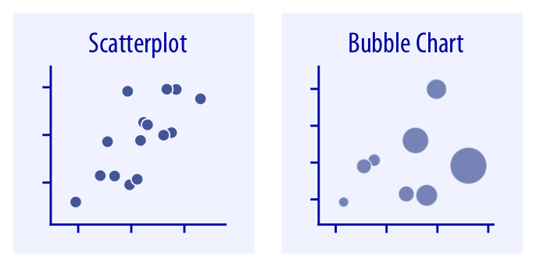
Συσχέτιση Χ – Υ:
Σχέση (συσχέτιση) δύο αριθμητικών μεταβλητών
Ευρετήριο πινάκων από: https://clauswilke.com/dataviz/directory-of-visualizations.html

Slide 12
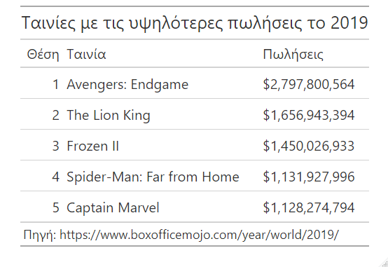
Ραβδόγραμμα (bar chart) – Παράδειγμα

Slide 13
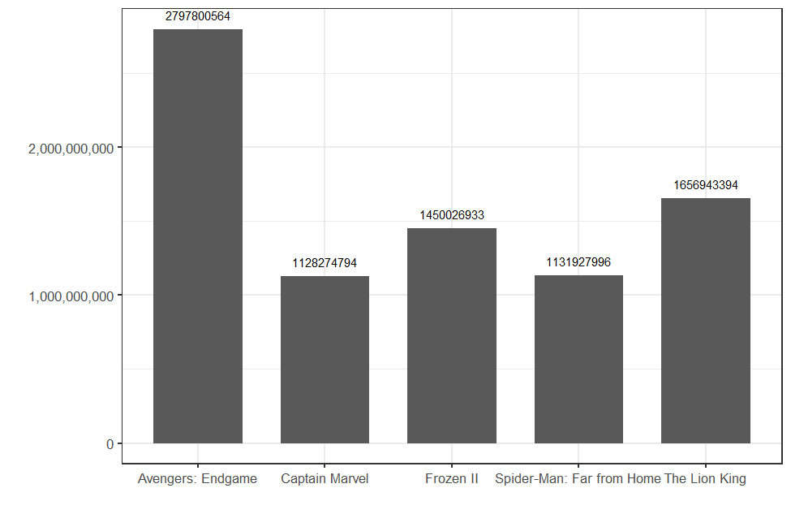
Ραβδόγραμμα (bar chart) – Παράδειγμα

Slide 14
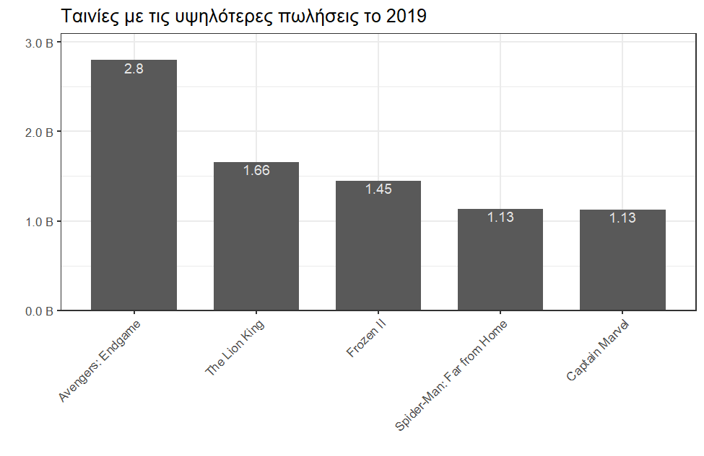
Ραβδόγραμμα (bar chart) – Παράδειγμα

Slide 15
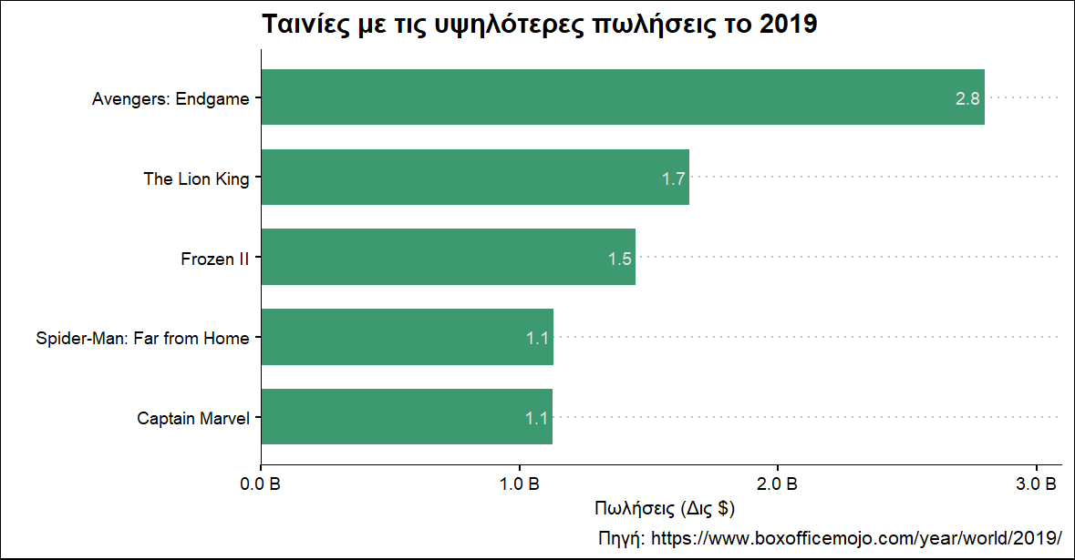
Ραβδόγραμμα (bar chart) – Παράδειγμα

Slide 16

Πρακτική άσκηση
Η σειρά σας!

Slide 17
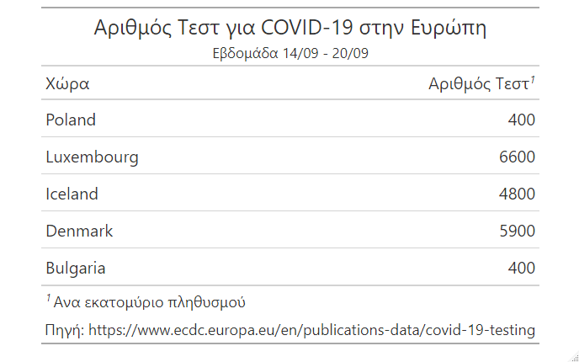
Πρακτική άσκηση 1

Slide 18
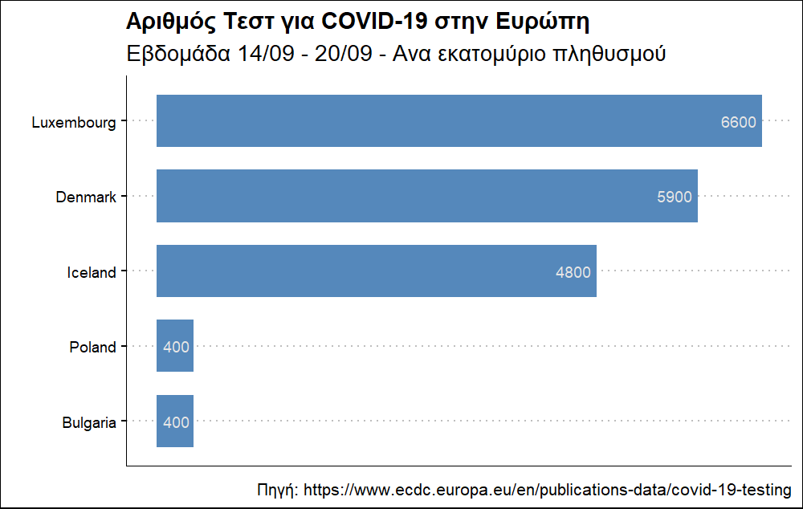
Πρακτική άσκηση 1 - Αποτέλεσμα

Slide 19

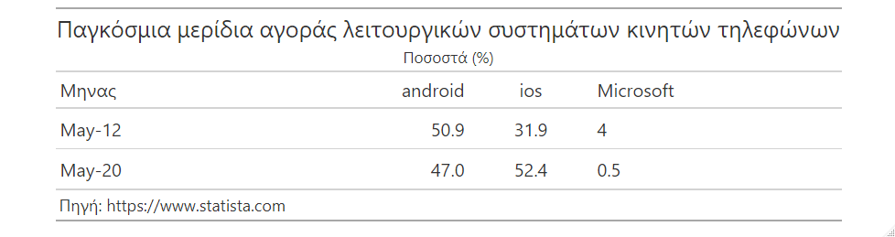
Ραβδόγραμμα (bar chart) – Πολλαπλές ποσότητες

Slide 20
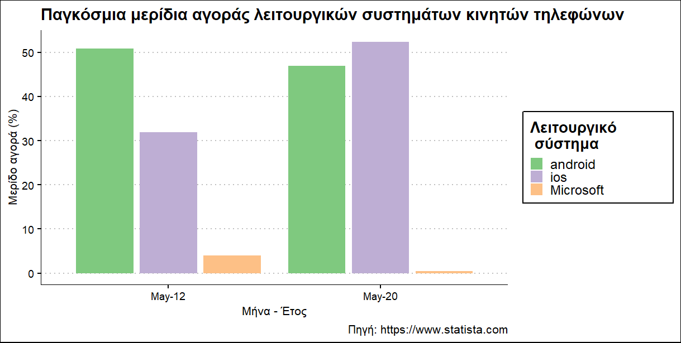
Ραβδόγραμμα (bar chart) – Πολλαπλές ποσότητες
Ραβδόγραμμα (bar chart) – Πολλαπλές ποσότητες

Slide 21
Βασικές αρχές BAR CHART
Ο άξονας Y ξεκινά από το 0
Αν έχω μια ομάδα, τότε ένα χρώμα
Αν έχω δύο ομάδες, τότε ξεχωρίζω με χρώμα

Slide 22
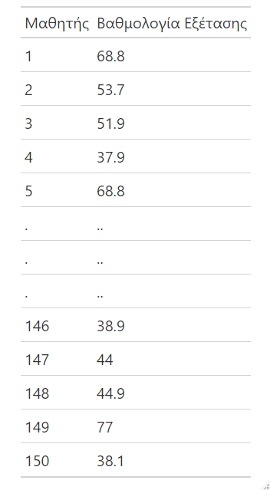
Ιστόγραμμα κατανομής (histogram)
Παρουσίαση μιας αριθμητικής μεταβλητής
Συνολική εικόνα των βαθμολογιών;

Slide 23
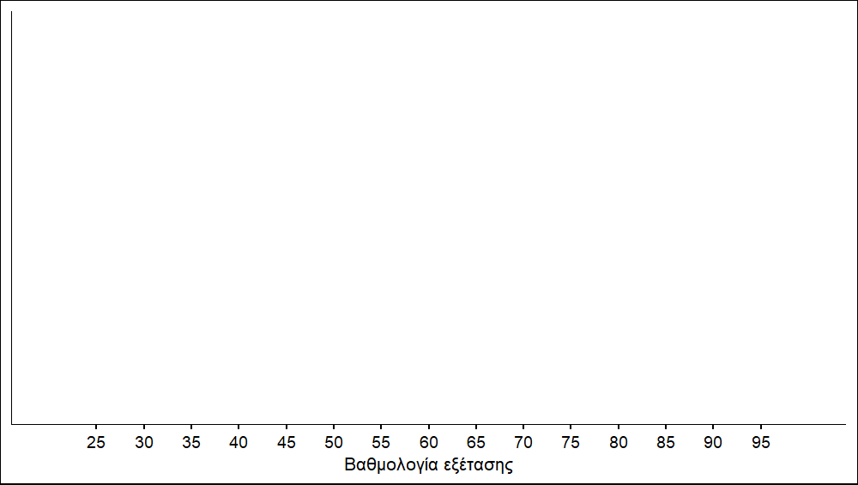
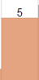
Ιστόγραμμα κατανομής

Slide 24
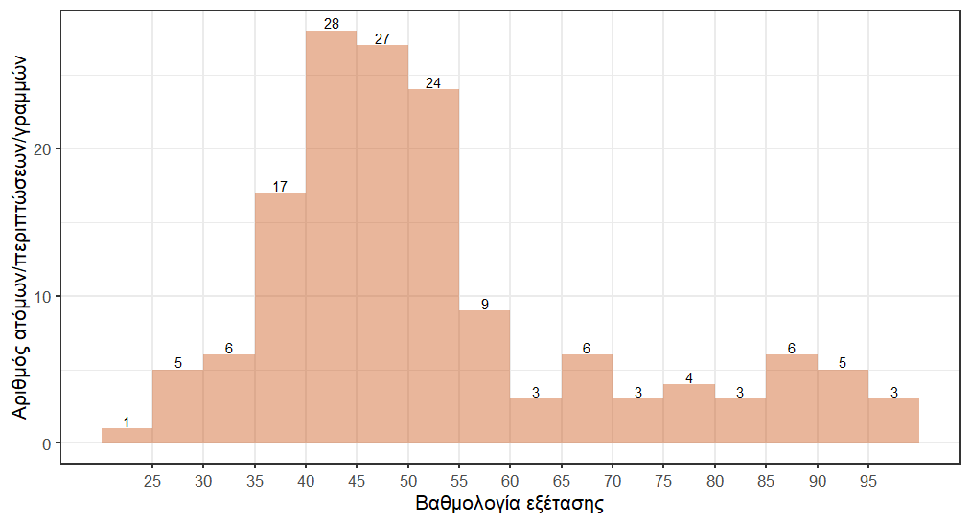
Ιστόγραμμα κατανομής
Μέσος όρος Σκορ των 150 ατόμων: 52,6

Slide 25
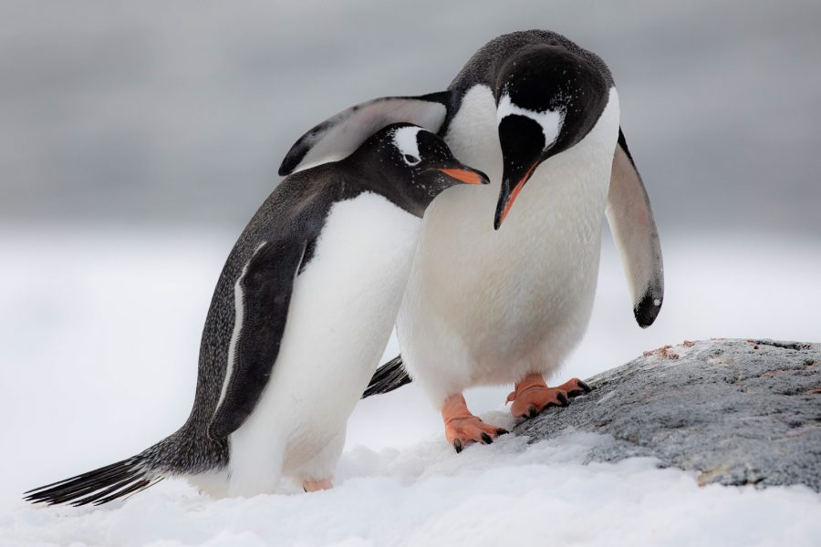
Συσχέτιση δύο αριθμητικών μεταβλητών

Slide 26
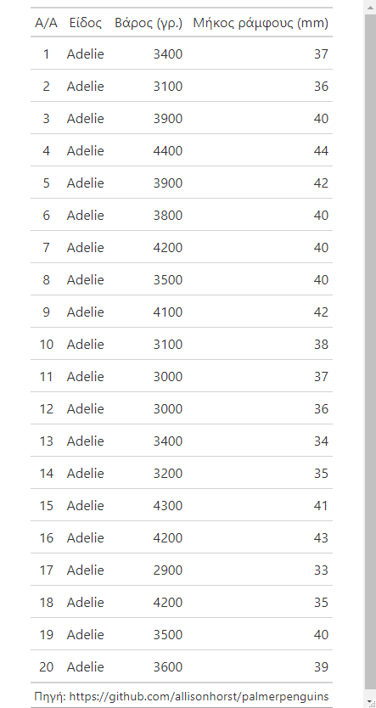

Συσχέτιση δύο αριθμητικών μεταβλητών
Ποια η συσχέτιση
βάρους με μήκος ράμφους ;
Μήκος ράμφους
“Artwork by @allison_horst”

Slide 27
ΔΙΑΓΡΑΜΜΑ ΔΙΑΣΠΟΡΑΣ
Scatter-plot

Slide 28
Συσχέτιση δύο αριθμητικών μεταβλητών
Ποια η συσχέτιση του βάρους ενός πιγκουίνου με το μήκος ράμφους ;
Μήκος ράμφους

Slide 29
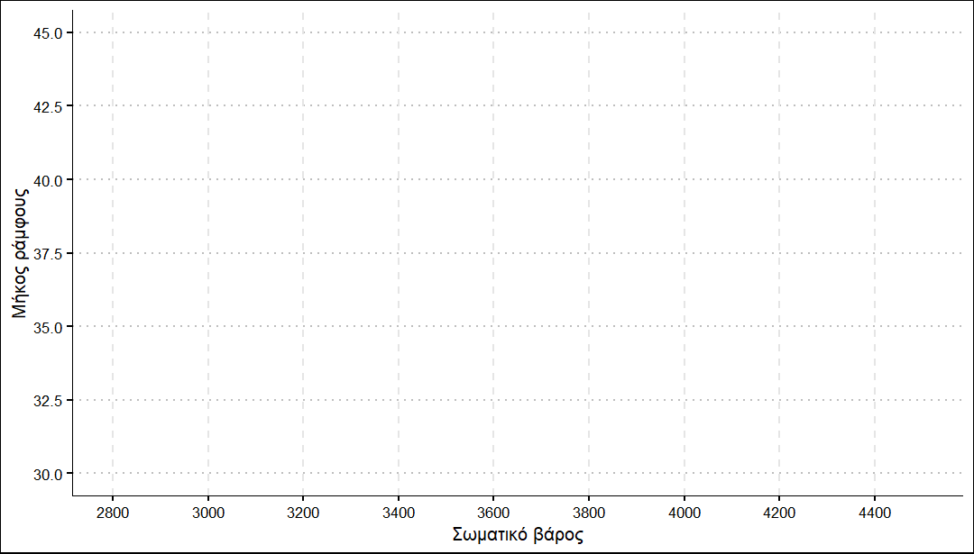
Ποια η συσχέτιση του βάρους ενός πιγκουίνου με το μήκος ράμφους ; ()
41
37
3400
4300

Slide 30
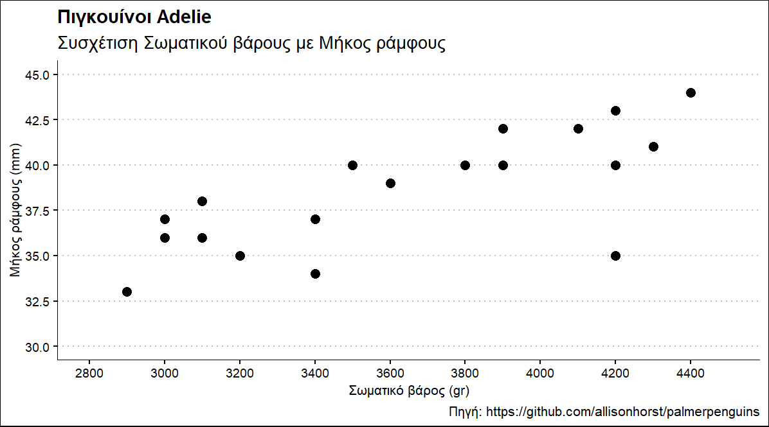
Συσχέτιση δύο αριθμητικών μεταβλητών

Slide 31
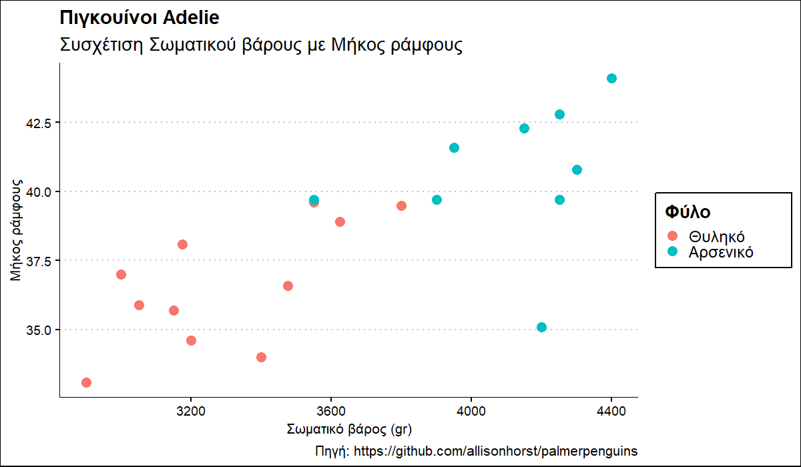
Συσχέτιση δύο αριθμητικών μεταβλητών

Slide 32
Πρακτική άσκηση
Η σειρά σας!

Slide 33
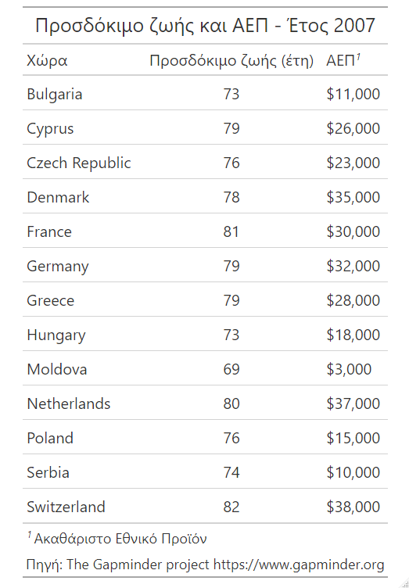
Πρακτική άσκηση 2
Δημιουργήστε ένα Scatterplot (Διάγραμμα διασποράς)
που να δείχνει τη σχέση Προσδόκιμο Ζωής με Ακαθάριστο Εγχώριο Προϊόν

Slide 34
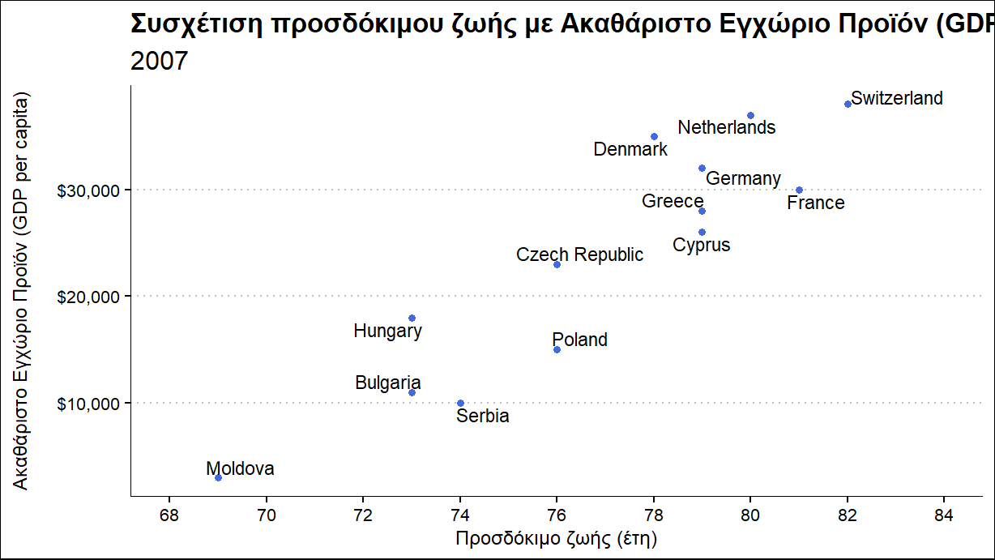

Slide 35
Πρακτική άσκηση 3
ΑΣΚΗΣΗ
Ατομικά
Με το διπλανό σας
Όλοι μαζί

Slide 36
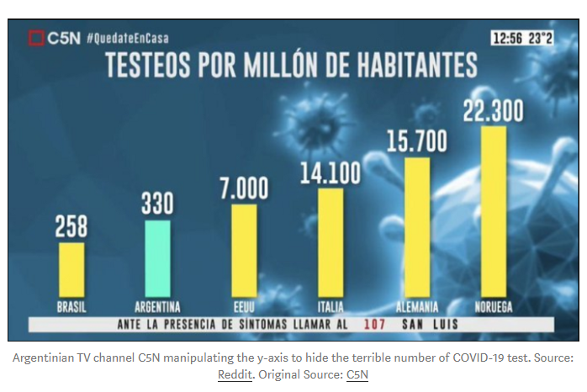
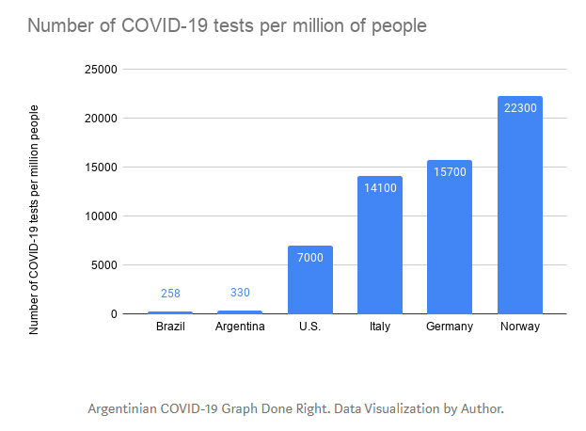
ΑΣΚΗΣΗ – Τι πάει λάθος
Τι πάει λάθος σε αυτή την γραφική παράσταση
Αριθμός ΤΕΣΤ ανα εκατομμύριο κατοίκους
Αν παρουσιάσετε συμπτώματα καλέστε στο 107 – SAN LUIS
Πηγή: ?????

Slide 37
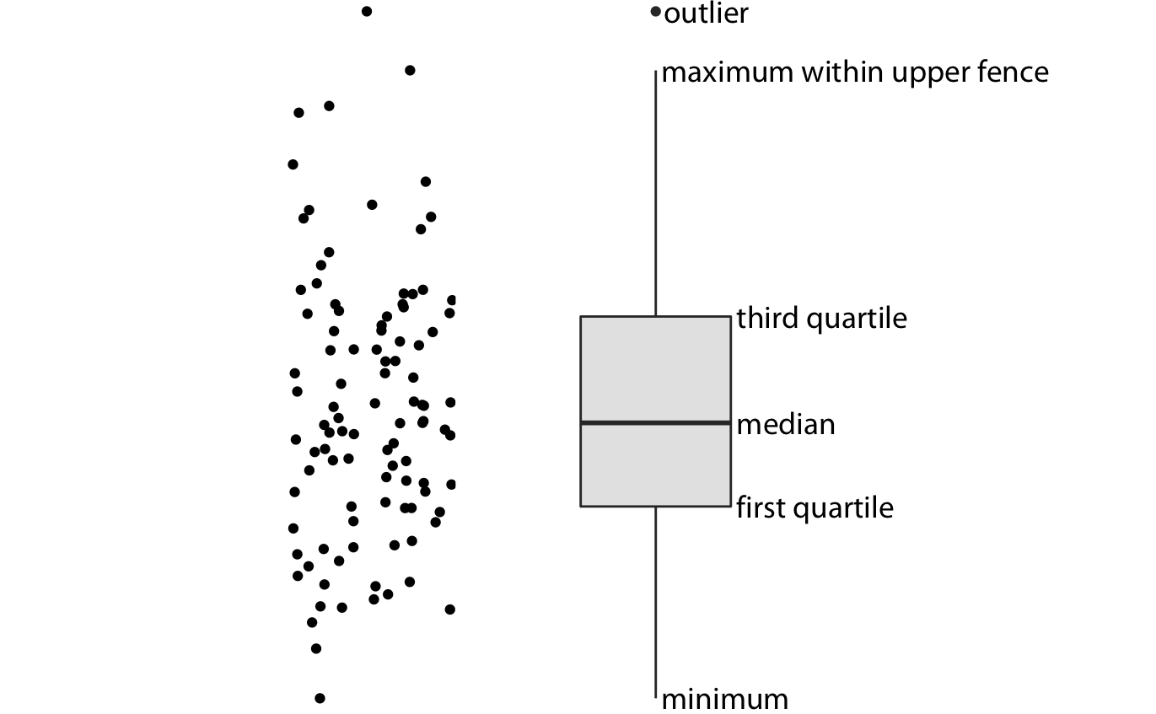
ΘΗΚΟΓΡΑΜΜΑ

Slide 38
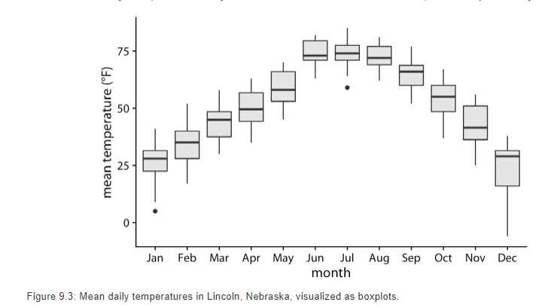
ΘΗΚΟΓΡΑΜΜΑ – Μετατόπιση στο χρόνο

Slide 39
ΣΗΜΑΝΤΙΚΟ
- Η γραφική παράσταση είναι αυτοεπεξηγηματική
- Ξεκάθαρη πληροφορία

Slide 40
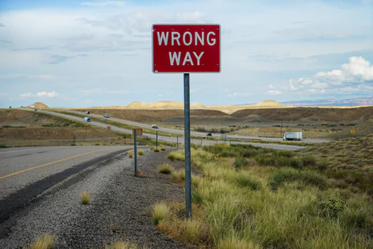
Τι πάει λάθος;
Image from: https://unsplash.com

Slide 41
Τι να προσέξετε
-Δεν υπάρχουν τίτλοι στους άξονες (σε περίπτωση μη περιγραφικών αξόνων)
-Τα γραφικά στοιχεία συσχετίζονται με τα αριθμητικά;
-Μπορείς να τη διαβάσεις;
-Θα μπορούσε να χρησιμοποιηθεί άλλο είδους γρ απεικόνισης;

Slide 42
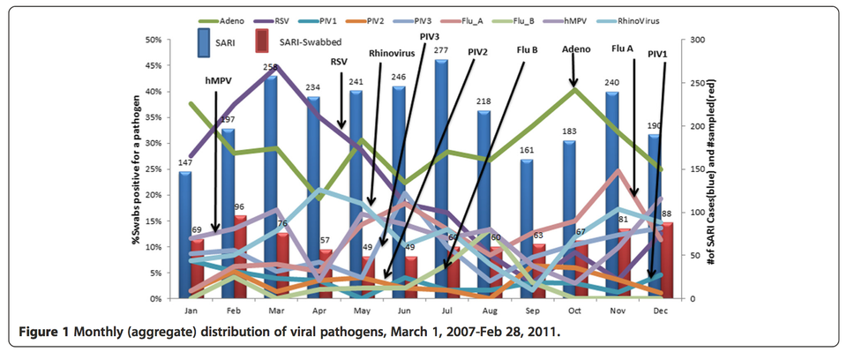
ΤΙ ΠΑΕΙ ΛΑΘΟΣ;

Slide 43
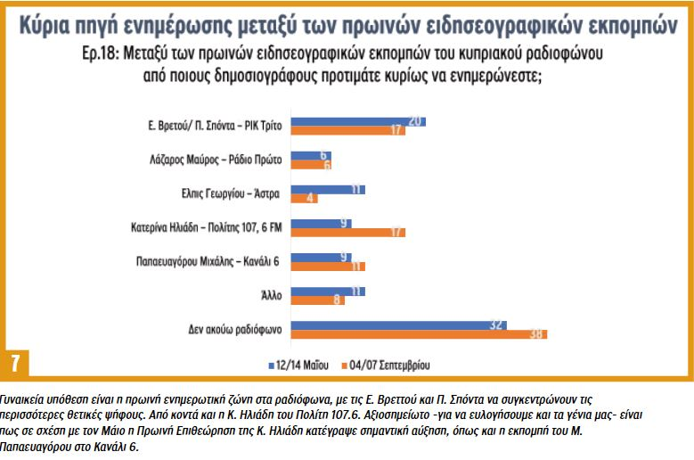
Τι θα μπορούσε να γίνει καλύτερα;

Slide 44
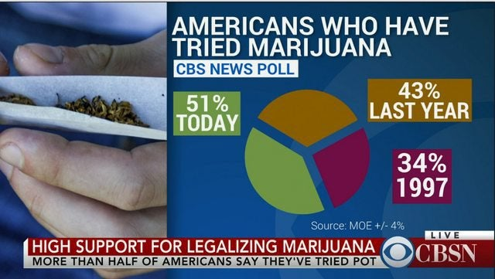
ΤΙ ΠΑΕΙ ΛΑΘΟΣ;

Slide 45
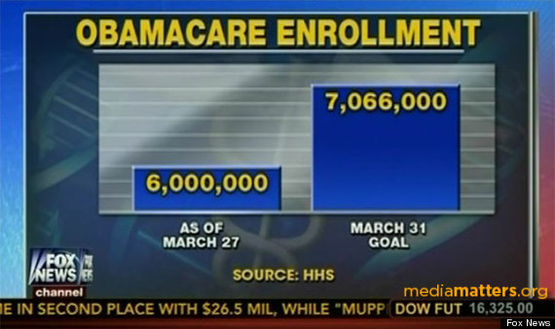
ΤΙ ΠΑΕΙ ΛΑΘΟΣ;

Slide 46
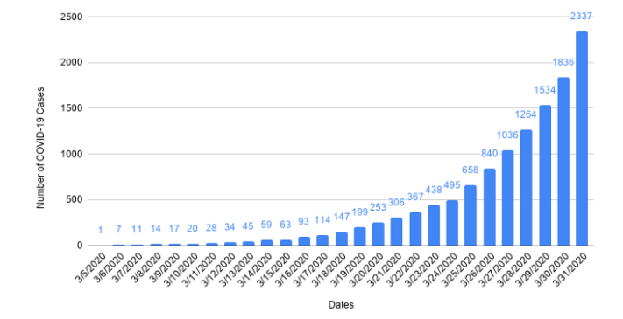
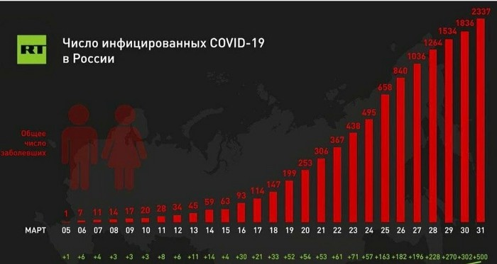
*****
ΤΙ ΠΑΕΙ ΛΑΘΟΣ;
Αριθμός κρουσμάτων COVID-19 στη ΡΩΣΙΑ: 5/03 - 31/03

Slide 47
GAPMINDER PROJECT
https://bit.ly/3lg0b8D

Slide 48

ΕΙΣΤΕ ΟΙ ΚΑΛΥΤΕΡΟΙ
Image from: https://unsplash.com

